Slide 1



المملكة العربية السعودية
جامعة الدمام
كلية التربية بالجبيل
قسم رياض أطفال
الموضوع :
الفصل الثالث : مبادئ التدريس وفق بحوث الدماغ الحديثة
الفصل السادس : التعليم المتمايز Difrentiated Teaching
اعداد الطالبات :
روان الجويسر . ندى الغشام
سارة محمد القحطاني . أمل البوعنين
شيماء بن عايض
الدكتورة :
جيهان
المستوى :
الـــخامس

Slide 2
الأهــــداف:
أن تتميز الطالبة بين الحواس الـــ19 وأستعمالاتها .
أن تعرف الطالبة التعليم المتمايز .
أن تعدد الطالبة خطوات و أشكال ومجالات التعليم المتمايز .

Slide 3
نـــدى الغشــــام

Slide 4
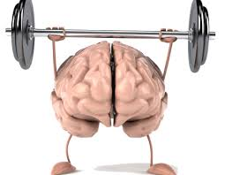
دماغنا
وزن الدماغ 2% من وزن الجسم
يستهلك الدماغ 20%من الاكسين الوارد الى الجسم
لو فقدنا 2/1مليون خليه عصبيه يومياً وعشنا قروناً فلن نفقد شي من طاقة الدماغ فلدينا 100 بليون نيروين
يؤثر الغذاء جداً على الدماغ
الموسيقى هامه جداً لنمو الدماغ
يصل الدماغ 8 جالون دم في الساعه
يحتاج الدماغ الى 8-12 كأس ماء يومياً
90% من خلايا الدماغ غرويه و10% خلايا عصبيه هي المسؤوله عن التفكير
نستخدم حالياً جزء بسيط من طاقتنا الدماغيه
التعلم هو تغير فزيولوجي يحدث في خلايا الدماغ العصبيه
يعمل الدماغ بزيادة عدد الحواس
العواطف هامه لنمو الدماغ
يتكون الدماغ من نصفي كره

Slide 5

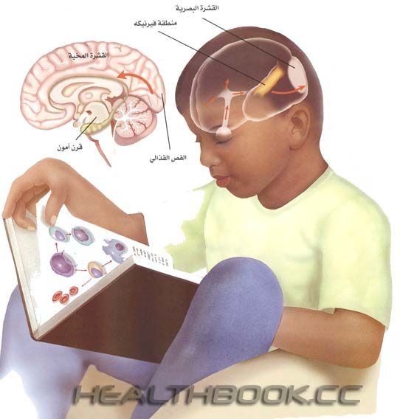
مصادر معلوماتنا عن الدماغ
اجهزة التصوير
التشريح
الدراسات الاكلينيكية
جهاز التصوير الاشعاعي
مقاييس الطيف
الدماغ استخدامه أوفقدانه
اظهرت بحوث الدماغ الحديثه ان الافكار القديمة عن الذكاء لم تعد صالحة الان بالقدر الكافي .

Slide 6
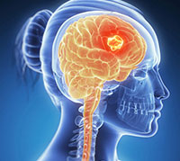
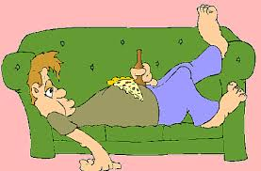
تزداد كثافة الدماغ وثقله وروابطه العصبية عندما تزداد تفاعلاتنا مع الحياه
البيئه الغنيه
الجلوس دون عمل او دون تفكير
التغيرات التاليه بالدماغ

Slide 7
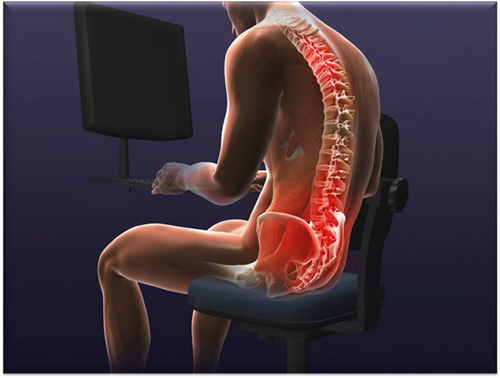
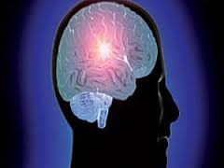
العناصر الاساسية لنمو الدماغ
اولاً : البيئة الغنيه
هي التي توفر أستخدام تسع عشر حاسه تزود الدماغ بمعطيات حسية قويه ومتنوعه وشامله وتصنف المعطيات الحسيه الى خمس معطيات سأتطرق الى 2 منها :
الانغماس
خبرات المعايشه
هي خبرة معايشه او حضور الحدث الحقيقي لكن في غير سياقه الطبيعي
تتم هذه الخبرات من المشاركه في الاحداث

Slide 8
شيمـــاء بـن عايــض

Slide 9
الخبرات التمثيلية
المعطيات الحقيقية
تمثل الخبرات الحقيقية كنماذج لها .
تنشط اربع حواس اللمس الخيال التذكري والسمع والبصر.
- خبرات حقيقية .
تختلف عن خبرات المعايشة والانغماس .
تعمل على تشغيل 10 حواس.

Slide 10
الخبرات الرمزية
الخبرات الثانوية
خبرات لفظية او بصرية .
ترتبط هذه الخبرات بتوصيف الاشياء.
تشغل 3 حواس هي السمع البصر الخيال التذكري.
خبرات لغوية .
خبرات مرتبطة بكلمات وقواعد لغوية وعبارات رياضية .
يحتاج الطالب فيها الى ذكاء لغوي عالي للافادة منها .

Slide 11
مصادر اثراء بيئة الدماغ
الاطفال مستعدين للقراءة من 3 الى 5 سنوات , تكمل استعداداتهم في سن 12 سنة , تعتبر هذه الفترة شبابيك القراءة , تكون فيها الخلايا العصبيه جاهزة.
القراءة
الحركة
اطفال اليوم محرومون من الحركة ,ويجلسون لاوقات طويلة , ومهمة الروضة والمدرسة ان تدمج الانشطة التعليمية بالحركة.
الدماغ يصرف طاقة اكثر عند مواجهة مشاكل معقدة او يبدا يتعلم مهارة جديدة , من المهم ان يتدرب الدماغ على حل المشكلات ,فنمو الدماغ بالتفكير .
التفكير وحل المشكلات

Slide 12
مثيرة وناقلة وحافزة للافكار
الفنون
غرفة الصف لابد ان تكون مليئة بمصادر ومتعددة والوان ورسوم , هذه المصادر تحفز الدماغ.
اثراء البيئة الجانبية

Slide 13
روان الجـــويــســـر

Slide 14

الدرس التطبيقي :
يندرج الدرس التطبيقي من شرحنا للحواس الــ 19من خلال المحاضرة والتطبيق عليه .

Slide 15

الحواس التسع عشر :
1- أشغال الحواس المختلفة جميعها :
وذلك من خلال المعطى الحسي في الموقف + المثير + الحاسة
مثال : أكلت التفاحة ما أجمل لونها ورائحتها.
المعطى الحسي في الموقف | المثير | الحاسة
أكلت التفاحة | الطعم | التذوق
لون التفاحة | المشاهدة | البصر
رائحة التفاحة | الاستنشاق | الشم
2- المحتوى ذو المعنى :
هو أرتباط حاجة بحاجه من خلال :
الخبرات
الخبرات ذات المعنى
جعل الطفل جزء من موقف التعليم ويكون ذو صلة مباشرة

Slide 16

3- التعاون :
هو التعليم التعاوني ضد التعليم التقليدي الهادي فالتعليم التعاوني مهم لنمو الدماغ وايضا أخذ المفيد من خبرات وتجارب الغير ويكون على هيئة ( Group)
الدرس التطبيقي
4- الحركة :
تعتبر عامل من العوامل الهامة لتنشيط الدماغ وتطلق الحركة عن بعض العلماءBDNF وهي مادة مغذية تعزز التفكير وتقلل التوتر وينصح بأجراء تمارين منظمة بمعدل 3 مرات أسبوعياً
وأن المناهج الحديثة تحث على الحركة ويجب توفير الآتي :
صفوف ذات حجم كبير
أنظمة تسمح بالحركة والمشي وتغير المقاعد
أنشطة تعليمية تتطلب الحركة
ممارسة تمارين المد والاسترخاء والحركة
تمرين :
من خلال الاوراق التي في المجموعات اجيبي على الآتي ماهي تمارين الـ?BDNF

Slide 17

5- البدائل والخيارات :
كل دماغ فريد من نوعة ولكن للأسف المناهج العلمية تصاغ على وتيرة وهذه الشي نقيض للدماغ فكل دماغ يحتاج الى تعليم وطريقة خاصة فهناك أناس سمعيون أناس بصريون و أناس حركيون فيجب التنوع ومراعات الاتي : صـ 83.
الدرس التطبيقي
6- الوقت :
ولأن كل دماغ فريد فكل دماغ يحتاج الى وقت كافي لسعت فهمة فيختلف الوقت تبعاً لاختلاف الفهم وكل دماغ يحتاج الى وقت لفهم العمليات التالية :
معالجة المعلومات .
التأمل في المعلومات .
احداث التغيرات الفيزيولوجية اللازمة في الدماغ.
نقل المعلومات الى الذاكرة بعيدة المدى .
ويمكن للمعلمين توفير الوقت باستخدام الأستراتيجيات التالية :
تقليل الحقائق والموضوعات المعطاة.
اعطاء الطلبة وقت كافي للتأمل واستعاب المواقف
استخدام استراتيجيات التدريس مثل التعلم التعاوني صـ 84 .
تطبيق الدرس :
شاهدي الفيديو التالي عن الدماغ ؟؟

Slide 18

7- التغذية الراجعة الفورية :
هي تعليق على سلوك قام به الطالب وهو مفيد لنمو الدماغ وتحدث بشكل فوري
الدرس التطبيقي
مظاهر تأجيل التغذية الراجعة :
توزع أوراق الامتحان بعد فترة طويلة نسبيا.ً
تعليق نتائج الطلبة في نهاية العام .
سمات التغذية الراجعة :
أن تكون فورية بعد القيام بالسلوك مباشرة
أن تقدم لهم بصفة دورية مستمرة وليست موسمية على فترات ثابتة
أن تطور المدرسة استراتيجيات جديدة مثل :
تغذية راجعية داخلية
تأمل الطفل لأنشطتة
تجول المعلم بين الطلبة لتقديم التغذية صـ 85
تمرين صفي :
قومي بتلخيص درسك بخرائط (بوزان) وسليمها نهاية المحاضرة ؟

Slide 19

8- الإتــقان :
هي عادة عقلية يمارسها الدماغ بعيداً عن العجرفة والغرور ، وهذه العادة تعكس ثقة بالذات ويعتبر الدماغ متقنا لمارة أو موضوع اذا تحقق مايلي :
اذا تحدث شخص مستخدما مصطلحات ولغة الموضوع
اذا قام بأداء المهارة في مواقف جديدة وطارئة
اذا استخدم المهارة في حل مشكلات جديدة
اذا استطاع تعليم المهارة الى شخص اخر
وتعليم الاتقان يمر بمرحلتين :
تكوين المعنى مما نتعلمه
تكوين برنامج عقلي وخزينه في الذاكرة البعيدة فان الاتقان يعني :
(أن تتقن هذين الخطوتين معاً)
9- غياب التهديد :
أن التهديد يجعل الطلاب خائفين ومتوترين ويكون مليء بالمخاوف ومنها :
تهديد عدم اتقان المادة
تهديد الخوف والفشل من الأمتحان
تهديدات الأنظمة والقوانين صـ 86 .

Slide 20
سارة محمد القحطاني

Slide 21
التعليم المتمايز
Difrentiated Teaching
الفصل السادس
هو تعليم يهدف الى رفع مستوى جميع الطلبة ,وليس الطلبة الذين يواجهون مشكلات في التحصيل .انه سياسة تاخذ باعتبارها خصائص الفرد وخبراته السابقة ,ان النقطه الاساسية في هذه السياسة هي : توقعات المعلمين من الطلبة , و اتجاهات الطلبة نحو امكاناتهم و قدراتهم .
ويرتبط مفهوم التعليم المتميز بما يلي :
1- أستخدام اساليب تدريس تسمح بتنوع المهام والنتاجات التعليمية
ا2-عداد الدروس و تخطيطها وفق مبادئ التعلم المتمايز .
3- تحديد اساليب التعليم المتمايز وفق كفايات المعلمين و تمايز الطلاب .

Slide 22
الأختلاف بين الطلبة :
اختلافات في البيئة المنزلية .
اختلافات في الثقافة .
اختلافات في التوقعات من المدرسة .
اختلافات في الخبرات .
اختلافات في الاستجابة لمتطلبات الدراسة .
اختلافات في المكانات و الميول .
اختلافات في طرق ادراك العالم .
أن عملية التدريس والمناهج تتضمن مايلي :
1-مقررات و محتوى .
2-اهدافا.
3-أساليب .
4-مصادر .
5-تقويما .

Slide 23
أمل البوعينيــــن

Slide 24
خطوات التعليم المتمايز
1/ يحدد المعلم المهارات والقدرات لكل طالب للأجابه عن السؤالين؟
1- ماذا يعرف الطالب؟
2-ماذا يحتاج الطالب؟
2/ يختار المعلم الاستراتيجيات التدريس الملائمه لكل طالب
3/يحدد المهام التي سيقوم بها الطلبة لتحقيق اهداف التعلم

Slide 25
الفرق بين التعليم العادي والتعليم المتمايز
التعليم العادي:
نفس المثير نفس النشاط نفس المخرجات
إذا ارد المعلم مراعاة الفروق الفرديه :
نفس المثير نفس المهمه مخرجات مختلفة حسب مستوياتهم
التعليم المتمايز:
نفس المثير مهام متنوعه نفس المخرجات

Slide 26
أمــــل البوعنين
شيماء بن عــايض

Slide 27
أشكال ومجالات التعليم المتمايز في التعليم :
1- التدريس وفق نظرية الذكاءات المتعددة :
وتعني وفق تفضيلات الطلبة وذاكاءاتهم المتنوعة
2- التدريس وفق أنماط المتعلمين :
يعني الفروق الفردية والقدرات فمنهم سمعي . حركي . بصري
3- التعليم التعاوني :
يكون تعليماً متمايزاً اذا راعى المعلم تنظيم المهام وتوزيعها وفق أهتمامات الطلبة وتمثيلاتهم المفضلة .
المجالات :
1- الأهداف : أن تكون متنوعة 1- معرفية 2- تحليلية
2- الأساليب : مثل التعليم الذاتي الذي يقوم به الطلبة
3- المخرجات :أن يكتفي بمخرجات محدودة يلحققها بعض الطلبة صــ155

Slide 28
الأسئلة :
ضعي كلمة ( صح ) أو ( خطأ )
التعاون يبطل نمو الدماغ ( )
تتم التغذية الراجعة الفورية بشكل غير فوري ( )
التعليم المتمايز يهدف الى رفع مستوى جميع الطلبة ( )
من خطوات التعليم المتمايز أن يختار المعلم استراتيجيات الملائمة لكل طالب ( )
من مجالات التعليم المتمايز التعليم التقليدي ( )
عددي 2 من مصادر اثراء بيئة الدماغ.
خطأ
خطأ
صح
صح
خطأ

